Slide 1
TalkingGaussian: Structure-Persistent 3D Talking
Head Synthesis via Gaussian Splatting
2024年8月1日

Slide 2
创新点
1.提出了一种新的基于变形的框架，通过将变形应用于持久的头部结构来合成说话头部，以避免不准确的外观变化预测，固有的面部扭曲问题，能够生成精确和完整的面部细节。
2.提出了一个人脸-口腔分解模块，通过分解变形的冲突学习任务来促进运动建模，从而提供准确的口腔重建和嘴唇同步。

Slide 3
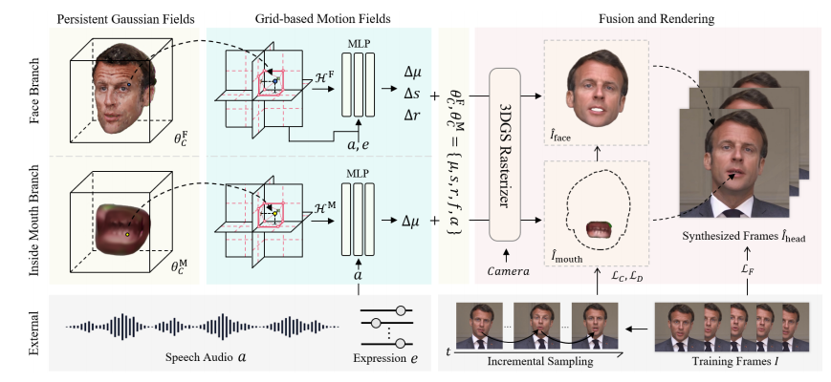
三平面哈希编码器H和MLP解码器进行位置编码

Slide 4

三平面哈希编码器H和MLP解码器进行位置编码
考虑到大多数人脸运动都是局部光滑和连续的，我们采用高效、可表达的三平面哈希编码器H和MLP解码器进行位置编码，为连续变形空间构建基于网格的运动场。
具体来说，运动场的目的是通过预测每个原语的点向变形δi={∆µi，∆si，∆qi}来表示面部运动，这与颜色和不透明度的变化无关。对于给定的条件特征集C，变形δi的计算方法为：

Slide 5
采用增量抽样的方法进行优化
当我们学习形变时，如果目标位置与预测结果相差太大，梯度（即调整预测模型的方向和力度的信号）就会消失，这会导致运动场无法有效更新。为了避免这种情况，我们引入了一种增量采样策略。这个策略可以分为以下几个步骤：
1.找到有效的度量指标 𝑚：我们需要一个指标来衡量每个目标面部运动的形变程度，例如动作单位或面部特征点（标志点）。
2.使用滑动窗口采样训练帧：在第 𝑘次训练迭代时，我们使用一个滑动窗口来选择一个训练帧，这个帧的位置为 j，并且这个帧的运动度量 要满足以下条件：

Slide 6
面部口腔分解
虽然基于网格的运动场可以由于连续密集的三维空间表示而预测任意位置的点向变形，但这种表示仍然遇到由于脸部与口腔内的运动不一致而导致的粒度问题。由于嘴的内部区域在空间上太接近嘴唇，但并不总是一起移动，它们的运动会在一个基于插值的运动场中相互干扰。这也会进一步导致静态结构的重建质量较差。
为了解决这个问题，我们建议在三维空间中分解这两个区域，并分别通过优化构建两个单独的分支。
在训练视频框架时，我们首先使用现成的人脸解析模型，在二维空间中获得了口腔内区域的语义掩码。然后，我们取口腔内区域和剩余表面区域（包含面部、毛发和其他头部部分）的掩蔽图像，训练两个独立的可变形高斯场作为我们框架的两个分支。

Slide 7

面部分支
我们在基于网格的运动场中采用了一个区域注意机制，以促进学习由音频a和上面表达式e的特征驱动的条件变形。为了完全解耦这两种条件，上脸表达式特征e由7个与嘴明显无关的动作单位组成。面分支中第i个原语的变形δi 可以通过以下方法进行预测：
在优化过程中，我们对嘴唇动作和眨眼采用增量采样策略。具体来说，我们根据检测到的面部标志，通过口腔区域的高度来测量唇开度，并使用AU45 [11]来描述闭眼程度。然后，我们逐渐移动滑动窗口，引导面部分支学习嘴唇从闭开到睁开，眼睛从睁开到闭开的变形。

Slide 8

口腔内分支
口腔内分支代表了三维空间中音频驱动的口腔内区域的动态。考虑到内嘴以一种更简单的方式移动，并且只由音频驱动，我们使用一个轻量级的可变形的高斯场来建立这个分支。
为了获得更好的牙齿部分的重建质量，我们采用了一种增量采样策略，用定量度量AU25来平滑牙齿和嘴唇之间重叠的学习。

Slide 9
